Slide 1
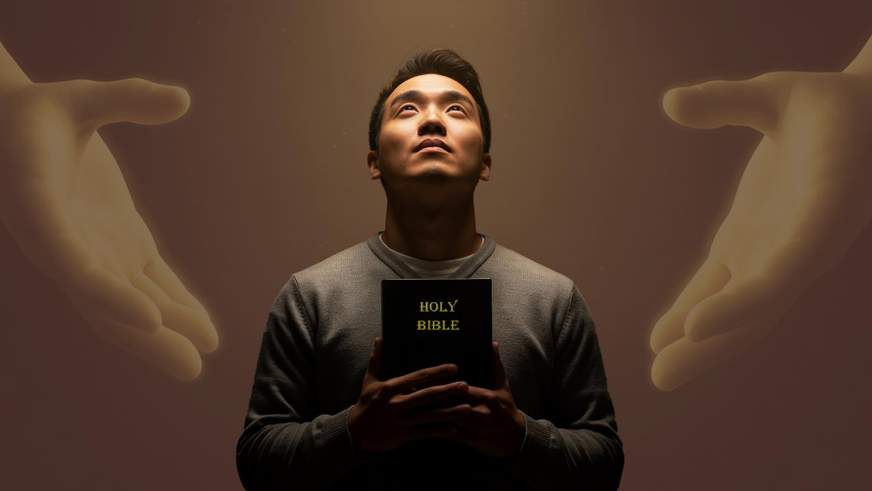
VERZOENING EN HOOP
Les 9 voor 28 februari 2026

Slide 2






2 Korintiërs 5:21
“Want Hem die geen zonde gekend heeft, heeft Hij voor jullie tot zonde gemaakt, opdat wij in Hem zouden worden: gerechtigheid van GOD’.”

Slide 3


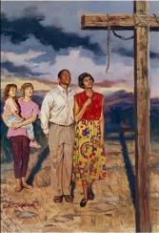
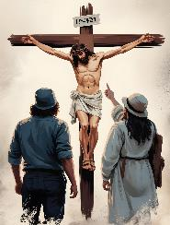
Nadat hij heeft gesteld dat het kruis van Christus hemel en aarde had verzoend (Kol. 1:20), legt Paulus de praktische gevolgen van deze verzoening voor ons uit.
Hoe heeft dit ons veranderd? Hoe heeft God dit allemaal voorzien? Wat kunnen we doen om anderen te helpen verzoening te delen en hoop te krijgen?
VERZOENING EN HOOP DOOR HET EVANGELIE
De effecten van verzoening
Van boosdoeners tot heiligen (Kol. 1:21-22)
Vastberaden en standvastig (Kol. 1:23)
Hoop
Hoop brengen (Col.1:24-25)
Het mysterie van God (Kol. 1:26-27)
De kracht van het evangelie
Het evangelie verkondigen (Kol. 1:28-29)

Slide 4

DE EFFECTEN VAN VERZOENING

Slide 5

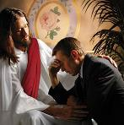
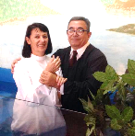
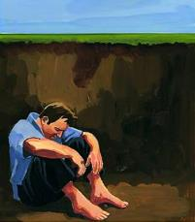
VAN BOOSDOENERS TOT HEILIGEN
“Ook aan jullie, die vroeger vervreemd en vijandiggezind waren blijkens jullie slechte werken, heeft Hij nu vrede geschonken door het Lichaam van Zijn vlees en door Zijn dood, om jullie als heiligen smetteloos en onberispelijk voor Zich te stellen—.” (Kolossenzen 1:21-22)
Het probleem is simpel. We leefden met het kwaad en daarom waren we veroordeeld tot de eeuwige dood (Rom. 6:23; Openbaring 21:8).
zondag
Hij stierf aan het kruis om de prijs voor onze zonde te betalen
(Rom. 5:8)
Door geloof, berouw en doop worden wij bevrijd van onze zonde en zijn wij zonder smetten en onberispelijk voor God [rechtvaardiging]
(Rom. 5:10; Kol. 1:22)
Door het werk van de Heilige Geest word ons leven geleidelijk getransformeerd en worden wij heilig voor God [heiliging]
(Rom. 8:1; 2 Kor. 5:17)
Alleen waren we niet in staat deze situatie te veranderen, of te betalen voor onze redding (Psalm 49:7-8).
Maar God had een groot plan voor ons voorbereid:

Slide 6

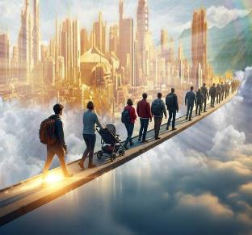
GEWORTELD EN STANDVASTIG
maandag
“als u tenminste in het geloof blijft, gefundeerd en vast, en u niet laat afbrengen van de hoop van het Evangelie, dat u gehoord hebt” (Kolossenzen 1:23a)
We zijn al gerechtvaardigd, we worden geheiligd, maar de reis is nog niet voorbij. We lopen het risico af te dwalen en het doel niet te bereiken. Daarom adviseert Paulus ons over drie dingen (Kol. 1:23a):
Blijf in het geloof
Wees volhardend, zoals Petrus was toen hij, nadat hij uit de gevangenis was vrijgelaten, op de deur klopte totdat die voor hem openging (Handelingen 12:11-16)
Geworteld
Ons geloof moet solide zijn, gebaseerd op de waarheden die we in de Bijbel hebben geleerd
Standvastig
We moeten onwankelbaar zijn en nooit ophouden te vertrouwen op "de hoop van het evangelie"

Slide 7

HOOP

Slide 8
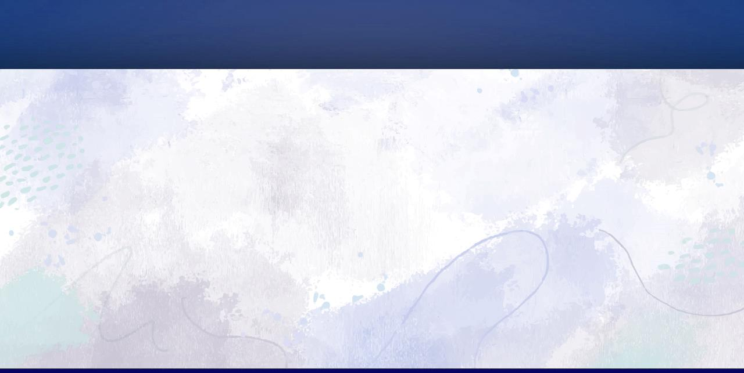
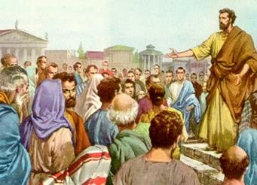
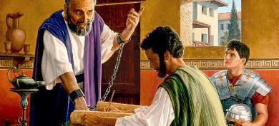
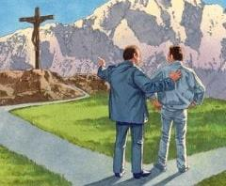
HOOP BRENGEN
dinsdag
“Daarvan ben ik een dienaar geworden, overeenkomstig de taak in de dienst van God, die mij met het oog op u gegeven is om het Woord van God te vervullen” (Kolossenzen 1:25)
Zoals we zagen, is Gods plan voor onze redding gebaseerd op de dood van Jezus en omvat het onze rechtvaardiging en heiliging. Maar er ontbrak iets belangrijks: op de een of andere manier moeten we dit plan leren kennen om het te accepteren. We hebben iemand nodig die het ons kan onthullen.
Hier komt "Gods bestuur" [Gods manier van het ordenen van omstandigheden, gedachten, mensen, enz.] om de hoek kijken, waarvan Paulus een predikant was (Kol. 1:25).
Paulus was verheugd deel uit te maken van dit plan, ook al hield het beproevingen met zich mee (Kol. 1:24). Vanaf zijn arrestatie in Rome tot aan zijn dood schreef hij minstens zeven van de veertien brieven die in het Nieuwe Testament bewaard zijn.
Paulus was een belangrijk onderdeel van Gods plan, en hij was er blij mee. Ook wij kunnen deel uitmaken van dit plan door anderen te leiden tot de kennis van Christus. Dat is onze vreugde!

Slide 9

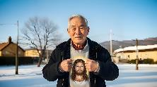
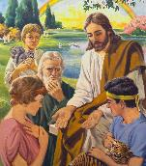

HET MYSTERIE VAN GOD
woensdag
“Namelijk de geheimenis, dat eeuwen en geslachten lang verborgen is geweest, maar nu geopenbaard is aan Zijn heiligen.” (Kolossenzen 1:26)
Paulus spreekt over een mysterie dat aan de kerk is geopenbaard na de opstanding van Christus (Kol. 1:26). Tot dan toe waren er slechts flarden van geweest. Maar wat is dit mysterie? "Christus in u, de hoop op heerlijkheid" (Kol. 1:27).
Het werd bedacht vóór de grondlegging van de wereld (1 Petrus 1:20)
Het werd gedeeltelijk aan de engelen overgebracht (1 Petrus 1:12)
Een eerste blik werd gegeven aan Adam en Eva (Gen. 3:15)
Het werd geopenbaard aan de profeten (1 Petrus 1:10-11)
Jezus openbaarde het eerst aan de Joden (Matt. 15:24)
Toen werd het volledig aan alle mensen geopenbaard (Kol. 1:27)
Er zijn nog steeds fasen te ontvouwen in dit mysterie. Nu leven we in de hoop verheerlijkt te worden. Wat een verandering! Wat een mysterie! Zondige mensen worden gerechtvaardigd, geheiligd en verheerlijkt door het verlossende bloed van Jezus. Dit mysterie zal voor eeuwig een studieonderwerp blijven.

Slide 10

DE KRACHT VAN HET EVANGELIE

Slide 11

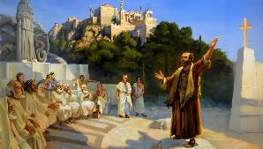
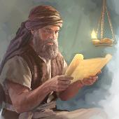
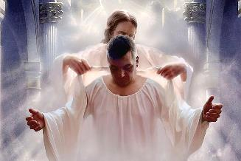
HET EVANGELIE AANKONDIGEN
donderdag
“Hem verkondigen wij, terwijl we ieder mens terechtwijzen, en ieder mens onderwijzen in alle wijsheid, opdat wij ieder mens volmaakt zouden stellen in Christus Jezus.” (Kolossenzen 1:28)
Hoe predikte Paulus het evangelie? De focus van zijn prediking was Christus, de Gekruisigde (1 Korintiërs 1:23). Toen mensen Jezus hadden aangenomen, vermaande Hij hen en onderwees hen tot ze volmaakt waren (Kolossenzen 1:28-29). Hoe heeft hij dit gedaan?
Hij legde hen de christelijke leer en praktijk uit (2 Thessalonicenzen 2:15)
Hij waarschuwde hen voor de gevolgen van het verwerpen van het evangelie (Hebr. 10:25-29))
Hij waarschuwde hen voor de gevaren van valse leraren (Handelingen 20:29-30)
Wacht even... Volmaakt stellen? En niet zomaar een paar, maar.. “Ieder mens"! (Kol. 1:28b).
Het Griekse woord vertaald als "volwassen" (teleios) betekent perfect en zonder gebrek. Door het proces van christelijke groei worden we ons scherp bewust van de diepte van Gods wet en van de vereisten ervan. Ons doel is daarom volmaakt te zijn in Christus Jezus.

Slide 12

“Als we naar de gekruisigde Verlosser kijken, begrijpen we de omvang en betekenis van het offer dat de Majesteit van de hemel heeft gebracht, volledig. Het plan van verlossing wordt voor ons verheerlijkt, en de gedachte aan Calvarie wekt levende en heilige emoties in ons hart op. Lof aan God en het Lam zal in ons hart en op onze lippen zijn; want trots en zelfverering kunnen niet bloeien in de ziel die de scènes van Calvarie vers in het geheugen houdt.”
Ellen G. White (De wens der eeuwen, pag. 550)

